Slide 1
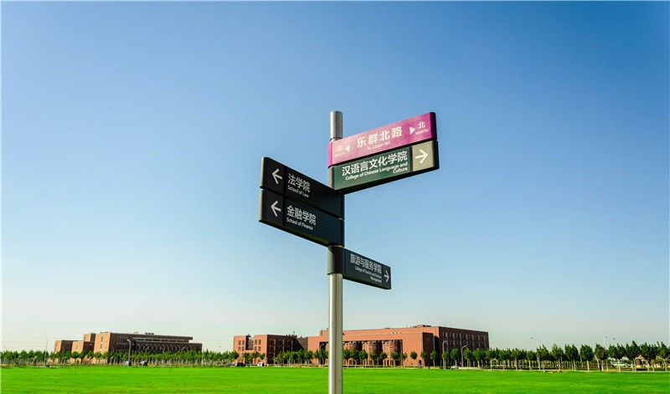

疫情下人们的乐观心态
及学生对疫情应有的态度
Notes:
0图；6+文

Slide 2

疫情初期人民对疫情的态度
第一阶段 疫情发展期-否认
从2020年1月1日开始到1月23日武汉封城措施之前，新型冠状病毒肺炎确诊数从开始的27例逐渐上升到830例，已经出现了死亡病例，处于疫情的发展期。在此期间，各科研机构尚未启动对民众心态的调研。不过我们可以从新闻报道中看到，在疫情发展阶段，出现了典型的“台风眼”效应，即处于疫情中心的武汉民众，反而有些盲目乐观的情绪，似乎只是当作比较严重的病毒性流感来对待，大家普遍认为疫情“可防可控”，以至于官方的团拜会和民间的“万家宴”等都有条不紊的进行，似乎没什么大不了的。

Slide 3
疫情初期人民对疫情的态度
第二阶段 集中爆发期-恐慌、担忧、愤怒
直到1月23日，武汉史无前例的实施了疫情封城措施，人们才第一次感到了被病毒支配的恐惧。累计确诊数从1月23日的830例到1月31日的11791例，特别是死亡病例259例，感染数破万和死亡数破百，突破了人们最后的心理防线。这一阶段可以看作是疫情的集中爆发期。
根据中国社会科学院社会学研究所社会心理学研究中心1月24日到1月29日的一项12837名参与者的调查发现，“恐慌”和“担忧”是分数最高的情绪，都是5分制中的4.2分。人们一下子回忆起2003年的SARS非典。特别是位于疫情中心的武汉民众，谁也不知道下一个月、下一周甚至明天会怎么样，都在忙着抢购食品、饮用水等生活物资，至于口罩，已经断货很久了。

Slide 4
疫情初期人民对疫情的态度
第三阶段 稳定期-无聊
在2月14日到2月17日，中科院心理所风险与不确定性管理实验室和德国马克思普朗克研究所的意向合作研究发现，中国参与者给出排名最靠前的情绪词汇是“无聊”、其次是“焦虑”和“担心”。在这一阶段，人们因为“超长假期”、“限制出门”、和铺天盖地的疫情信息轰炸，已经产生了疲劳感和厌倦感。从我们先前的几个调查来看，否认阶段已经过去了，现在在中国来说已经没有人再自欺欺人的认为“这事儿就是个感冒而已，没什么大不了”的了。愤怒阶段也逐渐过去了，人们的怒气逐渐消退，开始把注意力集中在如何做好诊断、隔离、收治、康复的工作中。这时候就是第三阶段协商/迷惘期，大家普遍的想法是：“病人能不能救回来”、“医院能不能收治”……等等具体的问题上，以及“我想工作”、“我想见同学”……等等感到无聊和迷惘的心情。

Slide 5
疫情初期人民对疫情的态度
第四阶段 下降期-坚强、心烦
从2月19日开始，每日新增确诊新型冠状病毒肺炎人数从4位数降到了3位数，出院人数则大幅增加，存量病例数逐渐下降，疫情开始进入下降期。中国人民大学心理学系2月27日发布的一项调查结果（数据采样时间段不详）显示，人们的情绪中积极情绪最高的是坚强，消极情绪中最强的是心烦，其中坚强的分数要高于心烦的分数。

Slide 6
疫情初期人民对疫情的态度
第五阶段 结束期-接纳
到了最后一个阶段，就是接纳期，寒冬已过，春日已至，大家已经接纳了新型冠状病毒肺炎给我们带来的损失和悲伤，甚至已经做好了像病毒性流感一样，长期与新型冠状病毒共存的思想准备，开始重振精神，着手重建家园，踏上自己未来的人生旅程。在这一阶段，人们做的一件事，就是永远铭记2019-2020年的冬春之交，这场疫情如何爆发和失控，不要像我们遗忘2003年的SARS一样，再次遗忘2019年的新型冠状病毒疫情；更不要忘记，病毒并未消失，仍然在某个角落静静的看着我们人类。

Slide 7
那么，从这种态度转变中，我们能学到什么呢？
？

Slide 8
1.首先我们要有积极主动的态度面对疫情。如果一个人能够积极主动地面对事情，我们要用主动的心态去应对疫情环境。这种心态他的内心体验是一种奋斗的过程。体验的是一种获得。通过自己的努力和科学的方法。没让病毒侵害到自己的身体，体验的是成就感。如果一个人的心态是被动的面对。不得不这样做。你的内心体验是焦虑的、恐惧的。如果经常处于这种心理状态，就会产生一种抑郁的情绪。
2.分析问题是缓解焦虑恐惧的一种方法。疫情期间人们之所以产生焦虑和恐惧，是因为失去了人们不明白它的原理，对于未来又不确定。如果有了科学原理就会有方法来去解决。首先我们要去确定问题：普通人怎样应对新冠状病毒。我们是一个普通的公民。我们没有能力去确定冠状病毒怎样感染的，但可以把精力放在学习上，还要听专家的具体方法。专家建议我们怎么做，我们就认真地怎么做。相信专家们的能力和判断力。我们只要认真地执行，就能不受病毒的侵害。

Slide 9
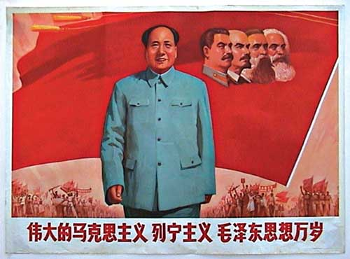

除此之外，要从革命乐观主义中寻求力量
我们要用革命乐观主义态度的精神去对新冠状病毒疫情。 革命乐观主义是指革命者对生活，事业和社会发展的前途充满坚定信念和进取精神的精神面貌。由于革命乐观主义建立在对社会发展规律的科学认识和对人民群众力量以及新生事物必胜的基础上，对实现共产主义抱必胜信念，因而在任何情况下都能保持乐观、开朗的心情，始终具有坚定的革命意志和朝气蓬勃的精神状态。它与盲目乐观有根本区别。

Slide 10
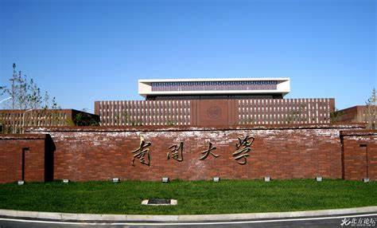
再具体到一个独立的群体：大学生。我们要如何做呢？
？

Slide 11
合理安排疫情期的时间 疫情期间减少外出，制定良好的作息时间表。增加阅读、学习时间，开阔视野。在学习自己专业课程的同时扩展阅读范围，用知识的力量武装自己。 1、个人防护很重要。 在疫情面前，每个人都是平等的，谁都没有优待，所以我们应该学会做好个人防护，要有好的生活方式和习惯。 2、增强锻炼有必要。 在要提升自己的免疫力，杜绝新冠肺炎的侵袭，除了做好个人防护外，还应增强体育锻炼，令自己的身体免疫力有所提高。 3、要做好心理辅导。 在面对疫情时，每个人的心理都会发生重大的改变，此时如若心理调节不到位的话，恐怕会影响身心健康的发展，故而需要及时做好心理辅导，做个勇担当、善作为的人。
4、办法总比困难多。 面对突如其来的一场疫情，我们不应胆怯，出现问题的时候，而应该想办法去解决问题，要做到“办法总比困难多”。我们的前辈，尤其是各个医务工作者，给我们做了很好的榜样。 5、要做到勤学奋进。 在困难面前，并非单单有勇气就能解决问题，还要有一定的知识和环境，才能助力我们更好地战胜困难。所以我们当前，应该勤学奋进，让自己拥有睿智的头脑，掌握更多的技术或知识，以便在未来战胜不可知的苦难。 6、要做到爱国奉献。 一场疫情，让我们的爱国情怀空前高涨，恰是有了泱泱大国，有了国家的担当，才有我们的未来。所以，我们应努力做个爱国奉献的践行者，与时代共进。

Slide 12
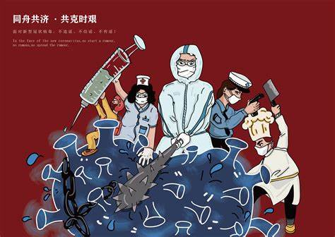
2022年的寒假，一场小范围疫情突如其来地袭击了天津。而在这场疫情中，同学们表现出了强大的意志力和坚决配合防疫工作的果敢。在14天隔离期间，同学们或居家隔离，或集中隔离，都毫无怨言，有效降低了疫情进一步传播的可能性。愿南开学子都能严肃活泼，无论身处何种境况都能始终热爱生活。

